Slide 1
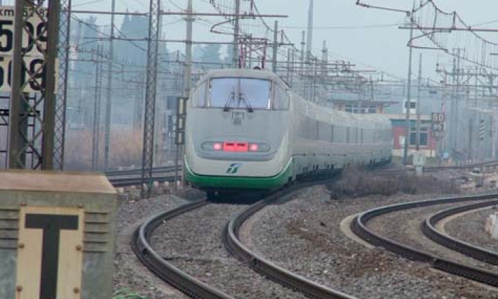
NUOVO SISTEMA FERROVIARIO
ANALISI PRELIMINARI
Marzo 2011
SETTORE LAVORI PUBBLICI
Via Visi, 48 46100 Mantova
T. +39 0376 352910 F. +39 0376 352936
lavoripubblici@domino.comune.mantova.it
www.cittàdimantova.it

Slide 2
INDICE
NUOVO SISTEMA FERROVIARIO
OBIETTIVI
PREMESSA: LINEE FONDAMENTALI DELLA RETE FERROVIARIA
IPOTESI A OVEST
TRACCIATO
DISMISSIONE FERROVIA ESISTENTE
PROGETTO PER FASI
LUNGHEZZE E CARATTERISTICHE DEL TRACCIATO
RISULTATI ATTESI ED EFFETTI
ASPETTI ECONOMICI
ATTORI
INTERFERENZE E PROBLEMATICHE DEL TRACCIATO
AREE DA DISMETTERE
ESEMPI E CASI STUDIO

Slide 3
OBIETTIVI
NUOVO SISTEMA FERROVIARIO
Obiettivo di mandato
Riqualificazione del sistema ferroviario mantovano
Obiettivo del progetto
Il sistema ferroviario attuale rappresenta un grave pericolo per la città ed i suoi fabbricati; esso limita la fluidità del traffico e lo sviluppo del territorio.
Inoltre lo scalo intermodale di Valdaro sta crescendo e necessita di un adeguato collegamento ferroviario, diverso da quello attuale.
Bisogna far seguire alle merci percorsi diversi e alternativi dagli attuali.
In questi ultimi Mantova ha visto crescere attorno a se i comuni di Virgilio, Curtatone, Porto Mantovano e San Giorgio con i quali quotidianamente è legato da spostamenti di ingresso-uscita alla città. Ognuno di questi comuni è in relazione con una - se pur piccola - stazione ferroviaria. E' possibile dunque pensare che le destinazioni alle città limitrofe inizino da queste stazioni: queste potrebbero essere raggiunte da un tram su gomma metropolitana leggera di superficie che sfrutterebbe la liberalizzazione degli attuali sedimi ferroviari.
In alternativa potrebbe essere creata una nuova Stazione Centrale nella zona di confine Mantova-Levata (vicino al complesso scolastico ITIS).

Slide 4
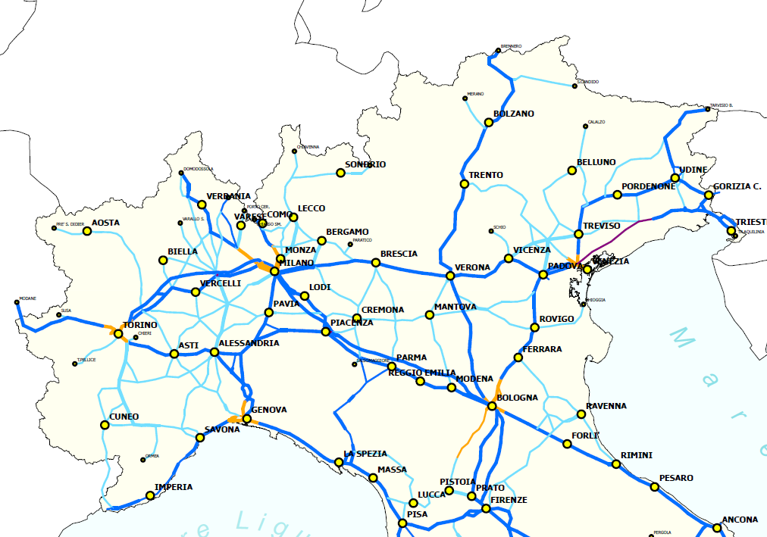
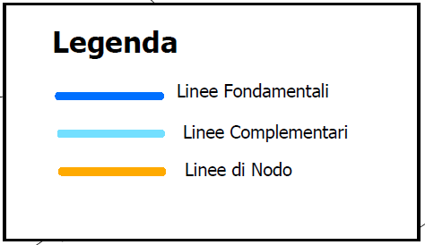
PREMESSA: LINEE FONDAMENTALI DELLA RETE FERROVIARIA
NUOVO SISTEMA FERROVIARIO
Linea ferroviaria TIRRENO-BRENNERO

Slide 5
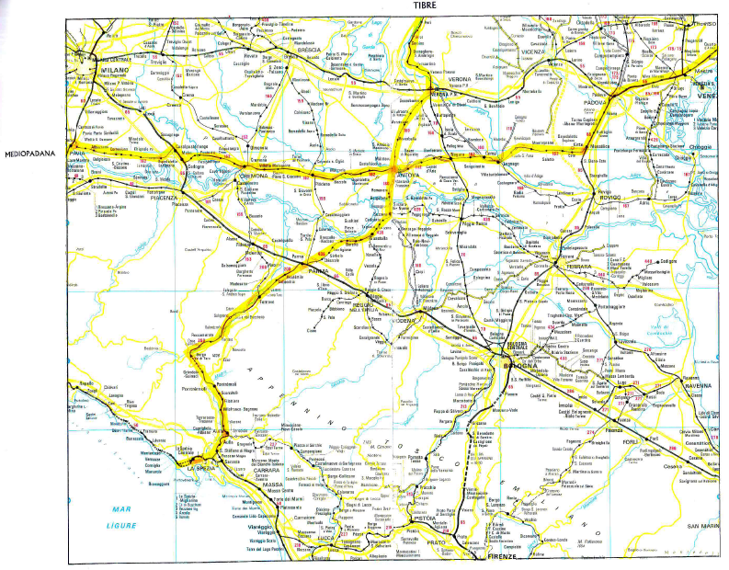
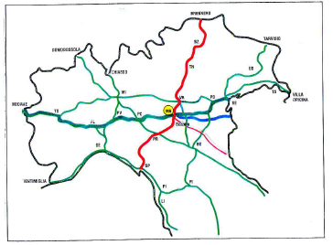
PREMESSA: LINEE FONDAMENTALI DELLA RETE FERROVIARIA
NUOVO SISTEMA FERROVIARIO
Mantova come possibile nodo del sistema BRENNERO – TIRRENO - ADRIATICO

Slide 6
2 IPOTESI ALTERNATIVE
NUOVO SISTEMA FERROVIARIO
IPOTESI 1 (“a OVEST”)
Collegamento ferroviario a ovest della città
Progetto che prevede la complanarità con:
la Tangenziale Sud di Mantova
la prevista Tangenziale Ovest di Mantova
la nuova Tangenziale di Porto Mantovano

Slide 7
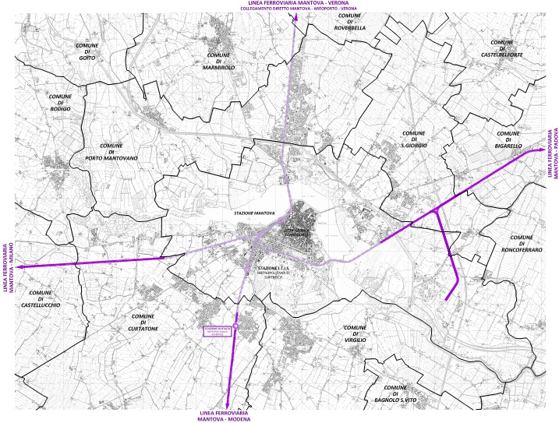
TRACCIATO
NUOVO SISTEMA FERROVIARIO
IPOTESI 1 (“a OVEST”)
F A S E 1a
F A S E 2
F A S E 1b
STAZIONE
Ipotesi 2
F A S E 3
STAZIONE
Ipotesi 1

Slide 8
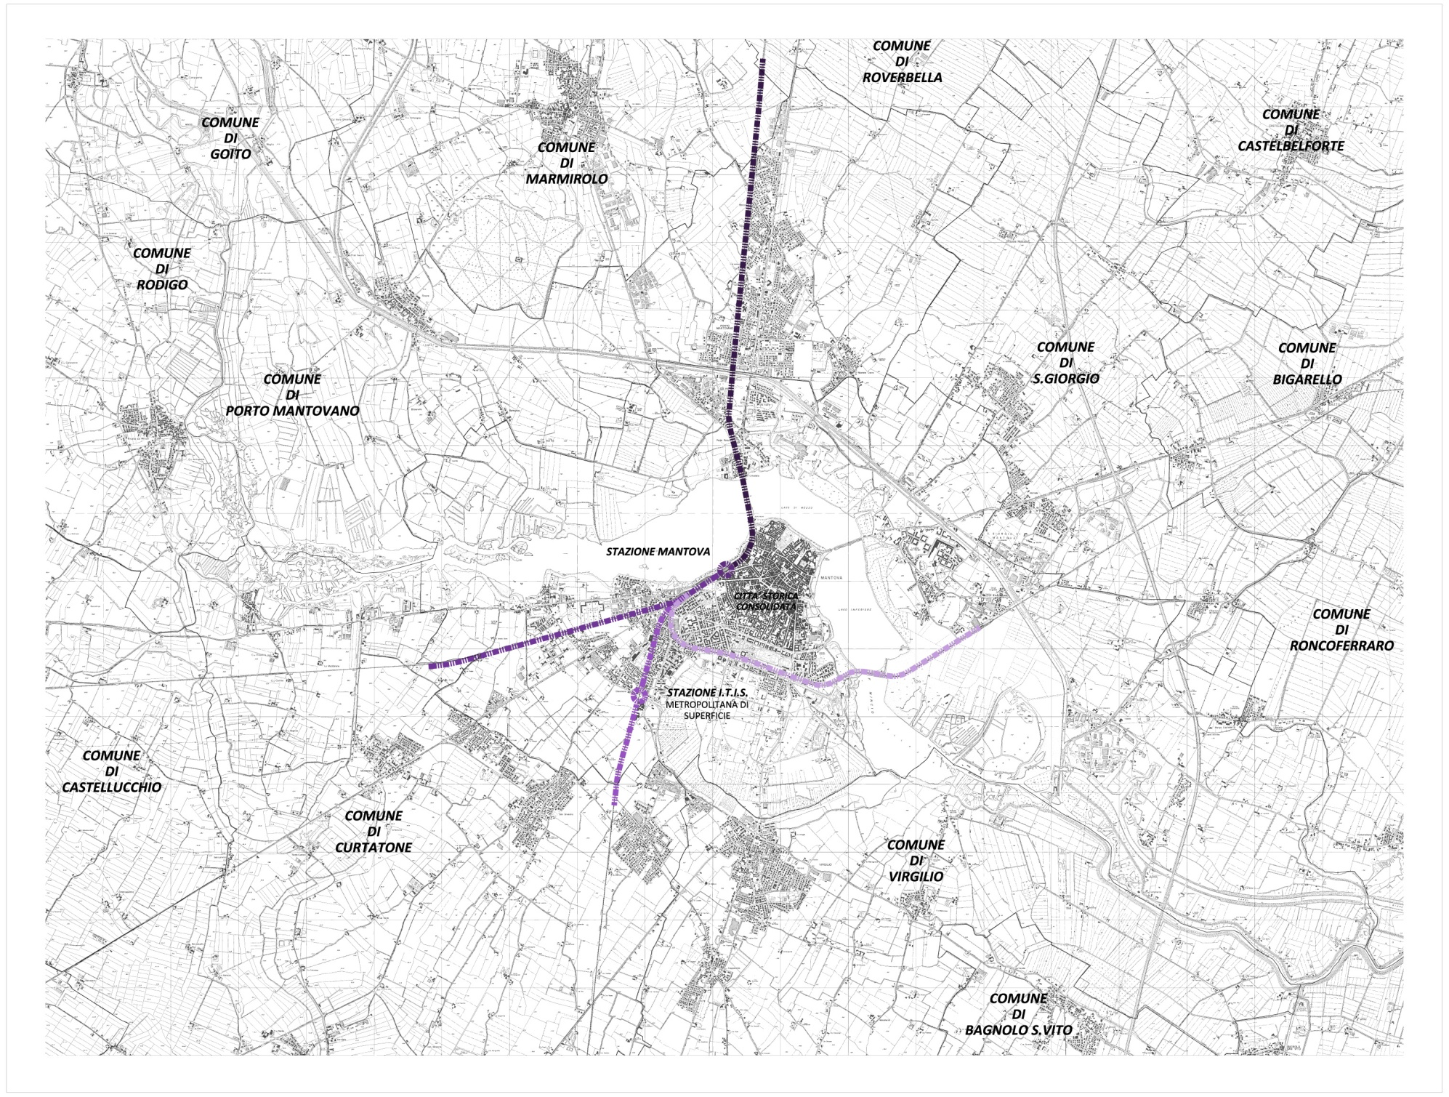
TRATTO 1: 4.4 Km circa TRATTO 2: 9.3 Km circa TRATTO 3: 3.2 Km circa TRATTO 4: 4.8 Km circa PER UN TOTALE DI 22 KM circa
DISMISSIONE FERROVIA ESISTENTE
NUOVO SISTEMA FERROVIARIO
TRATTA 2
TRATTA 4
TRATTA 3
TRATTA 1

Slide 9
PROGETTO PER FASI FUNZIONALI
NUOVO SISTEMA FERROVIARIO
IPOTESI 1 (“a OVEST”)
FASE 1 DISMISSIONE COMPLETA TRATTA 1
Creazione di una nuova bretella ferroviaria che bypassa a nord il comune di Porto Mantovano e collega direttamente il Porto di Valdaro con la direttrice Mn-Vr, senza il passaggio obbligato per la Stazione Centrale FS di Mantova e le zone urbanizzate della città (Due possibili soluzioni: Fase 1a e 1b).
FASI 2 E 3 DISMISSIONE COMPLETA TRATTA 1 e 2 (FASE 2)
DISMISSIONE COMPLETA TRATTA 1, 2, 3 e 4 (FASE 3)
Creazione del collegamento ferroviario a ovest della città senza il transito per le zone più urbanizzate e sensibili della città (progetto che prevede la complanarità con la Tangenziale Sud e la prevista Tangenziale Ovest di Mantova e la nuova Tangenziale di Porto Mantovano)
COLLEGAMENTI
Stesse azioni previste nell’IPOTESI A (“a SUD”)

Slide 10
LUNGHEZZE E CARATTERISTICHE DEL TRACCIATO
NUOVO SISTEMA FERROVIARIO
IPOTESI 1 (“a OVEST”)
Lunghezza totale (con FASE 1a): circa 23,4 Km
Lunghezza FASE 1: circa 10 Km, di cui:
0.7 Km circa nel Comune di Roverbella
3.1 Km circa nel Comune di Porto Mantovano
- 2.5 Km circa nel Comune di S. Giorgio
0.8 Km circa nel Comune di Castelbelforte
2.9 Km circa nel Comune di Bigarello
Lunghezza FASE 2: circa 9,4 Km, di cui:
1,5 Km circa nel Comune di Marmirolo
5,2 Km circa nel Comune di Porto Mantovano
2,7 Km circa nel Comune di Mantova
Lunghezza FASE 3: circa 4 Km tutti nel Comune di Mantova
Pendenza massima: <6 %mille
Raggio di curvatura: <275 metri (misura che permette nessuna modifica dello scartamento dei binari)
(con FASE 1b): circa 22,9 Km
Lunghezza FASE 1b: circa 9,5 Km, di cui:
0.7 Km circa nel Comune di Roverbella
3.1 Km circa nel Comune di Porto Mantovano
- 5,7 Km circa nel Comune di S. Giorgio

Slide 11
RISULTATI ATTESI ED EFFETTI
NUOVO SISTEMA FERROVIARIO
Abbattimento dell'inquinamento acustico, vibrazionale e visivo creato dalle linee ferroviarie passanti a ridosso delle urbanizzazioni e dei punti sensibili (Palazzo Te, Ospedale, residenze private, scuole,…) della città
Maggiore sicurezza circa il trasporto delle merci su ferro, riducendo drasticamente il rischio delle merci pericolose che oggi attraversano la città
Maggiore accessibilità e possibilità di sosta alla nuova stazione per i fruitori dei servizi ferroviari
Dismissione della linea ferroviaria con conseguente riqualificazione e utilizzo ad altri usi delle aree attualmente adibite a fascio binari con le rispettive fasce di rispetto ferroviario. In particolare si eliminerebbero barriere importanti tra la città e il Lago Superiore (con la possibilità di riqualificare l’intera sponda destra del lago superiore) e tra Palazzo Te e il quartiere di Te Brunetti

Slide 12
RISULTATI ATTESI ED EFFETTI
NUOVO SISTEMA FERROVIARIO
Eliminazione dei passaggi a livello (Porta Cerese, Ospedale, Cittadella, Porto Mantovano) con successivo miglioramento della fluidità del traffico veicolare e dell’accessibilità alla città e ai comuni limitrofi In particolare si otterrebbe un notevole miglioramento della viabilità sull’intersezione tra Via Brennero e Via Parma, con la possibilità di costruzione di una rotatoria a seguito dell’eliminazione del passaggio a livello di Porta Cerese (abbandono del progetto molto oneroso del sottopasso ferroviario)
Potenziamento e miglioramento del collegamento merci con Verona (si ricorda il futuro asse ad Alta Capacità Berlino-Palermo, di cui sono prioritari gli interventi sul corridoio Verona -Monaco) si veda anche: - linea ferroviaria mantova-norimberga (MANU) - corridoio verona-monaco e galleria di base del brennero (BBT)
Potenziamento della capacità attrattiva del Polo Valdaro con conseguente espansione economica

Slide 13
Costo presunto: primo intervento di circa 100 milioni di euro (FASE 1) L’intervento è inserito nel Programma Triennale Opere Pubbliche 2011/2013 (annualità 2012-2013) per un totale di 101M di euro (1M annualità 2012 + 100M annualità 2013). A concorrere al costo dell’operazione si possono ipotizzare i seguenti fattori economici: - recupero delle aree urbane ed extraurbane della linee ferroviarie dismesse per un totale di circa 22 km equivalenti a circa 220.000 mq; - recupero del sedime dell’ attuale Stazione Ferroviaria e dell’aree adiacenti oggi adibite a scalo merci per un totale di circa 137.000 mq; - risparmio della soluzione viaria tramite sottopasso di Porta Cerese; - sviluppo economico e valorizzazione del “Sistema Valdaro”; - compensazioni di Autostrada del Brennero Spa per la creazione della terza corsia autostradale; - costi diretti ed indiretti di carattere ambientale; - minori manutenzioni e costi di gestione per le linee ferroviarie nuove.
ASPETTI ECONOMICI
NUOVO SISTEMA FERROVIARIO

Slide 14
ATTORI
NUOVO SISTEMA FERROVIARIO
Partner coinvolti o da coinvolgere
Ferrovie dello Stato (FS) e Rete Ferroviaria Italiana (RFI)
Comuni della Grande Mantova
Valdaro Spa
Autostrada del Brennero Spa
Associazione Industriali
Altri soggetti pubblici e privati da inserire in un indispensabile accordo di programma
Settori del Comune di Mantova direttamente coinvolti
Settori degli assessorati Lavori Pubblici, Ambiente, Urbanistica e Mobilità Urbana
Note:
ad oggi contatti con RFI (Ing. Elia), Associazione Industriali e Autostrada del Brennero

Slide 15
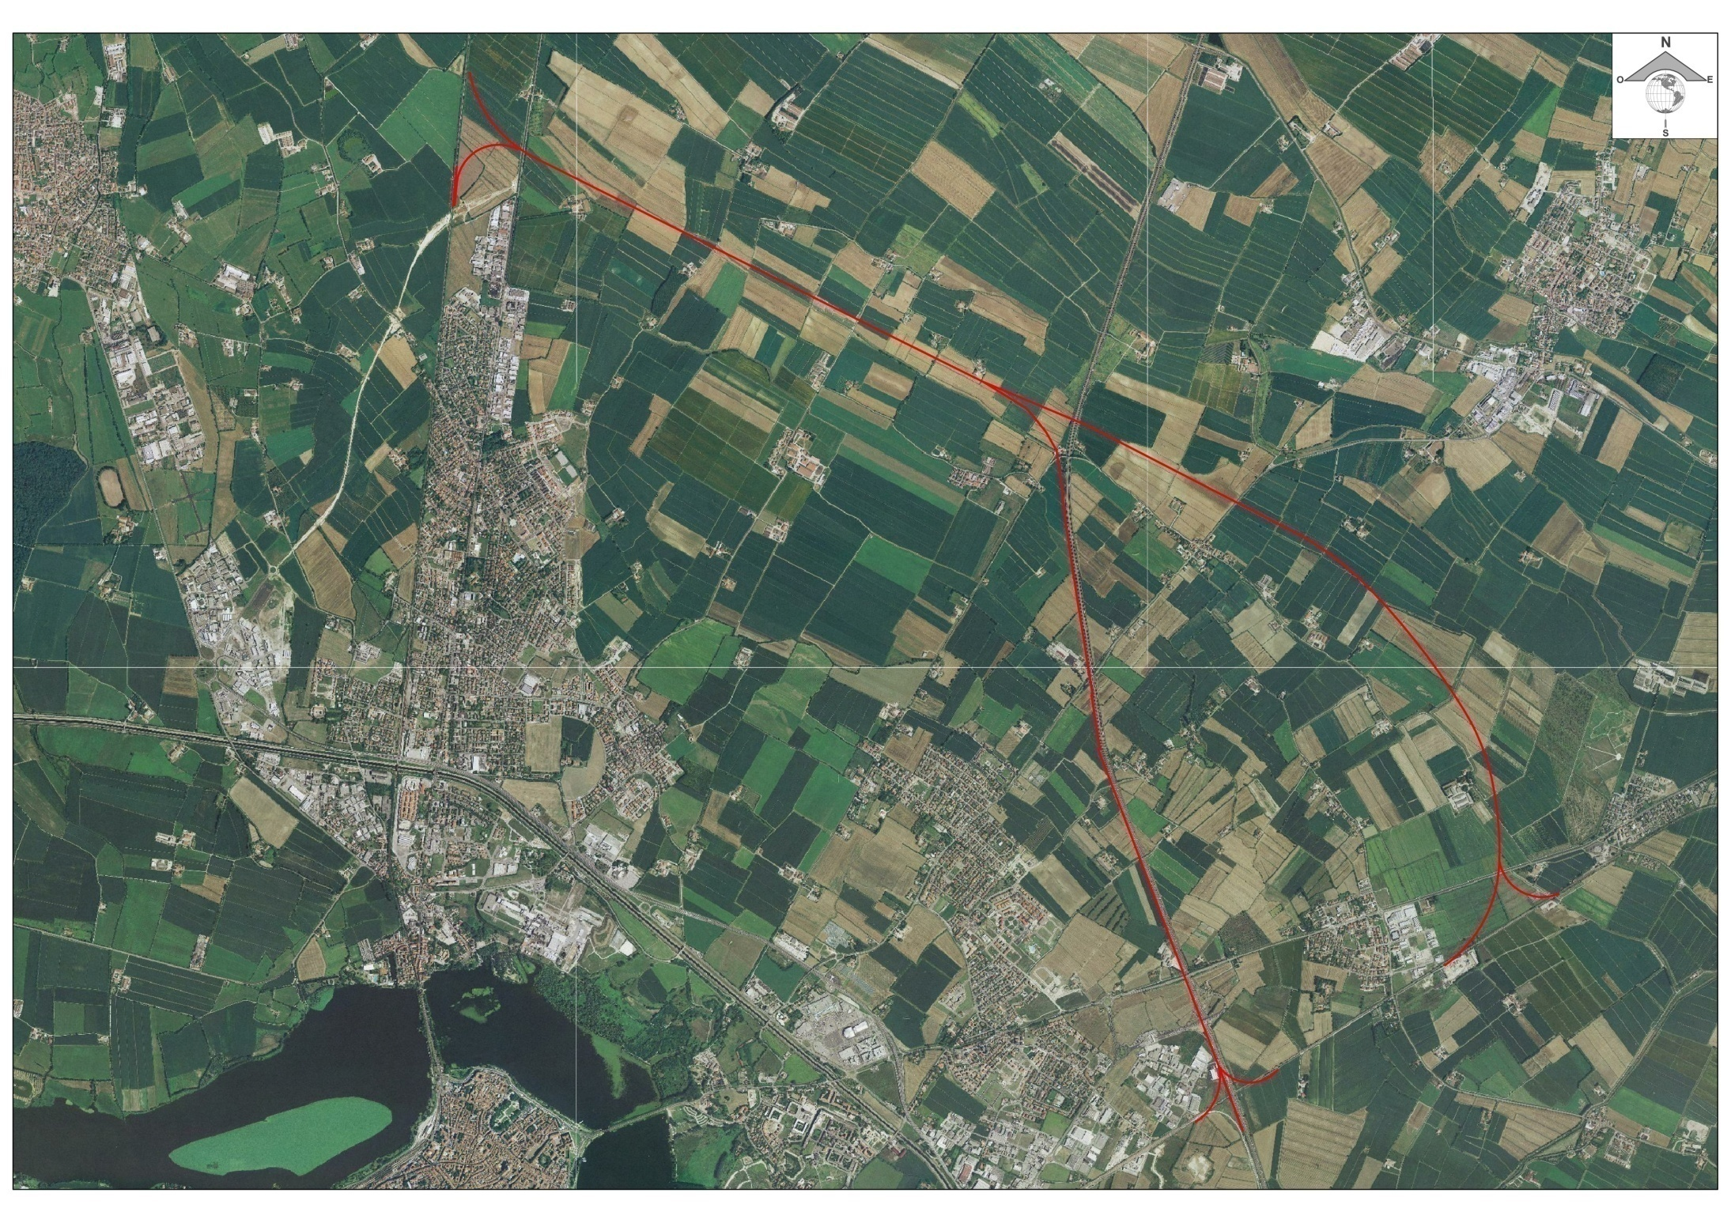
TRACCIATO SU ORTOFOTOPIANO: FASE 1a e 1b
NUOVO SISTEMA FERROVIARIO

Slide 16
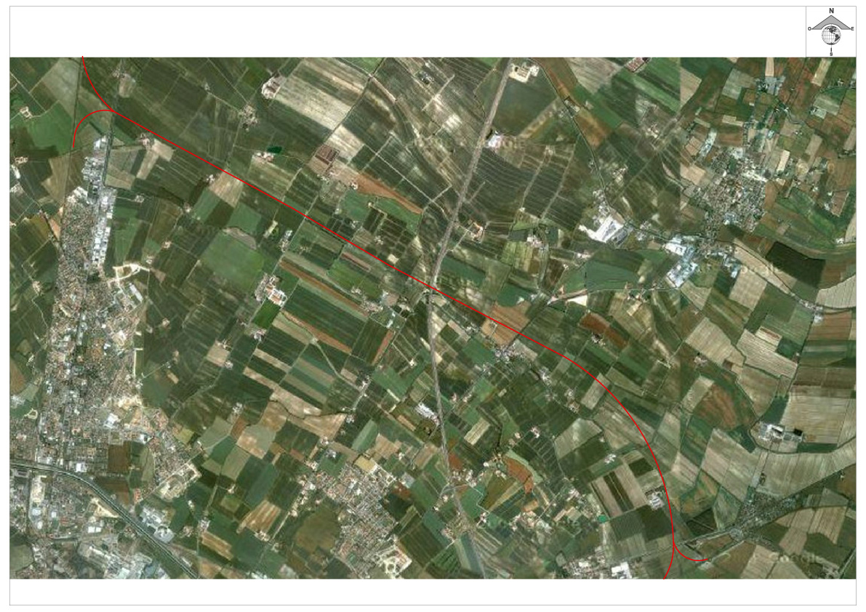
INTERFERENZA CON RETE VIARIA ORDINARIA INTERFERENZA CON RETE VIARIA AUTOSTRADALE
INTERFERENZE E PROBLEMATICHE DEL TRACCIATO: FASE 1a
NUOVO SISTEMA FERROVIARIO
PER ENTRAMBE LE IPOTESI 1 e 2
PUNTO PIU’ CRITICO:
SCAVALCO AUTOSTRADA

Slide 17
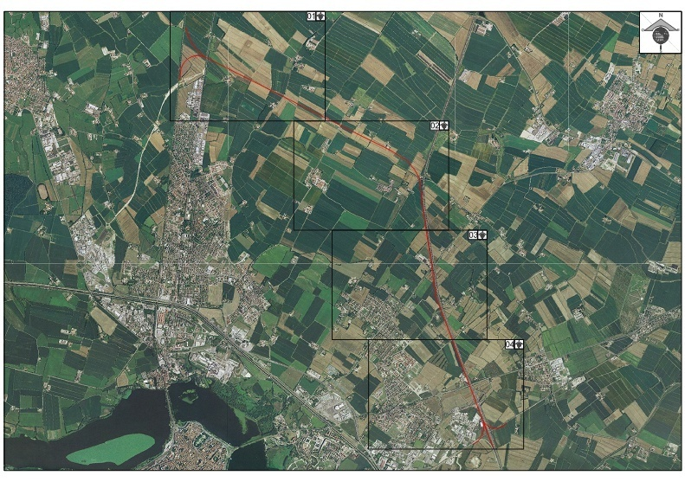
INTERFERENZA CON RETE VIARIA ORDINARIA
INTERFERENZE E PROBLEMATICHE DEL TRACCIATO: FASE 1b
NUOVO SISTEMA FERROVIARIO
PER ENTRAMBE LE IPOTESI 1 e 2

Slide 18
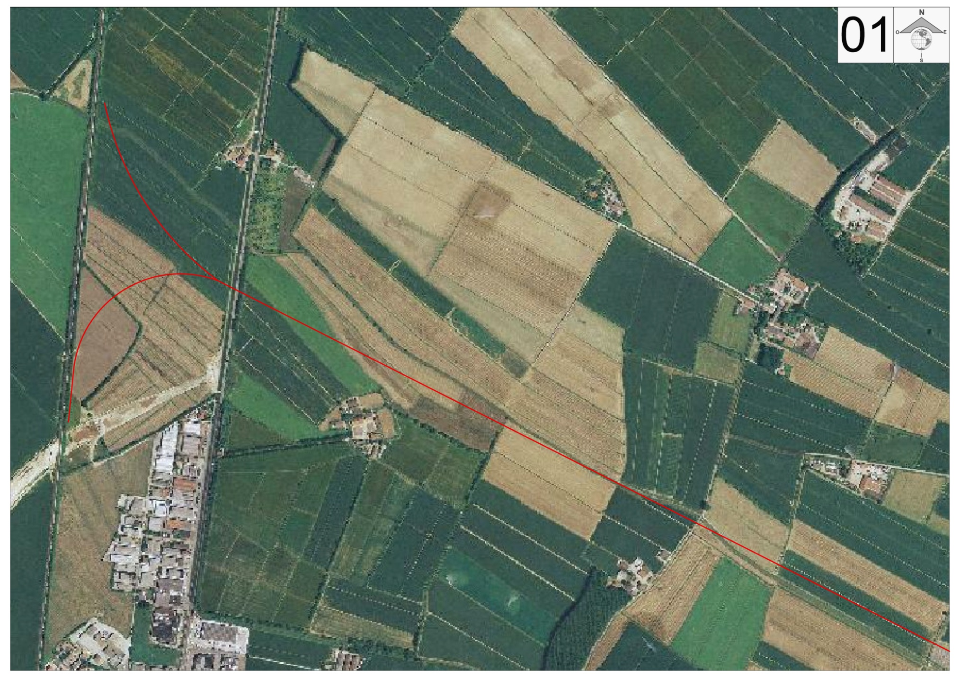
INGRANDIMENTI: FASE 1b
NUOVO SISTEMA FERROVIARIO

Slide 19
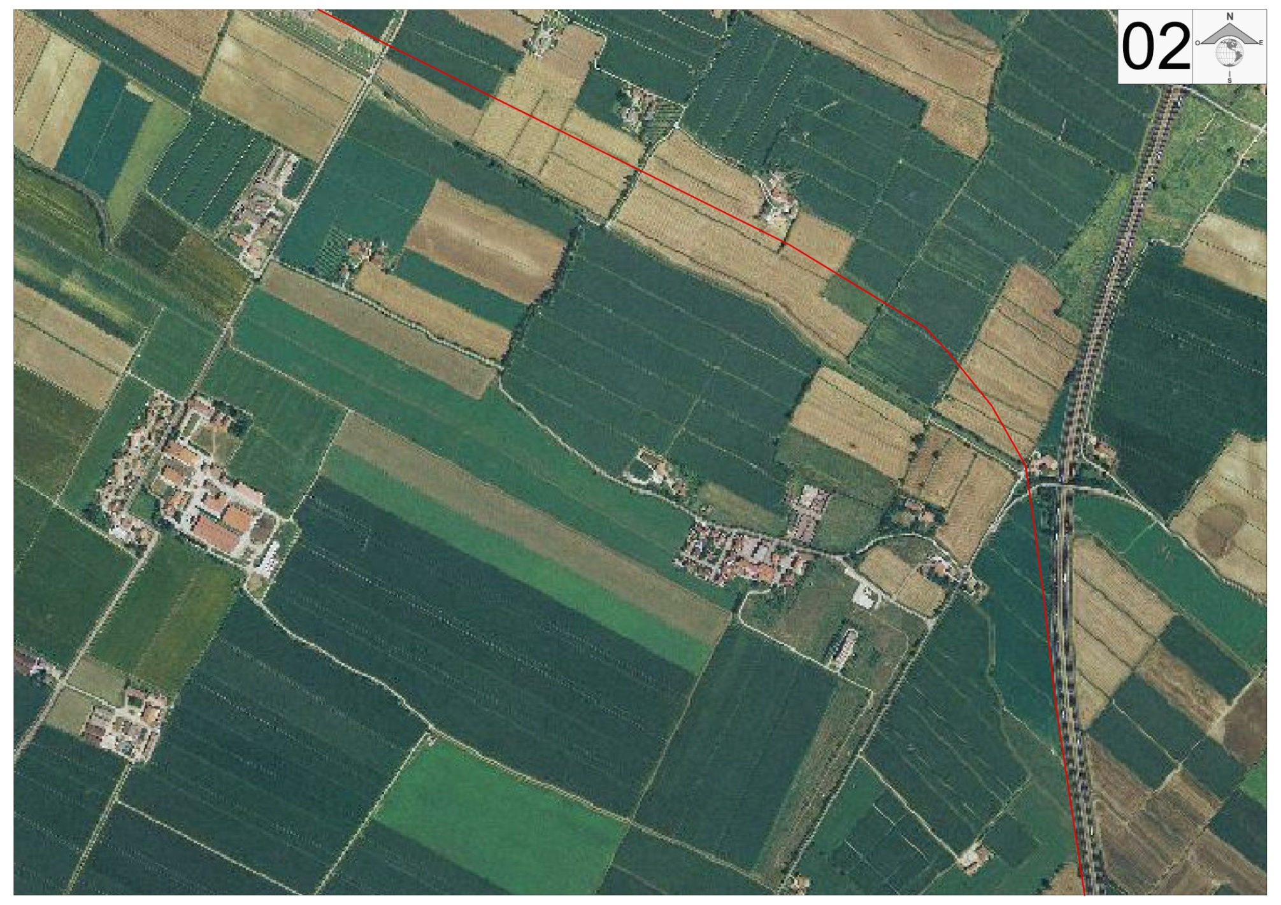
INGRANDIMENTI: FASE 1b
NUOVO SISTEMA FERROVIARIO

Slide 20
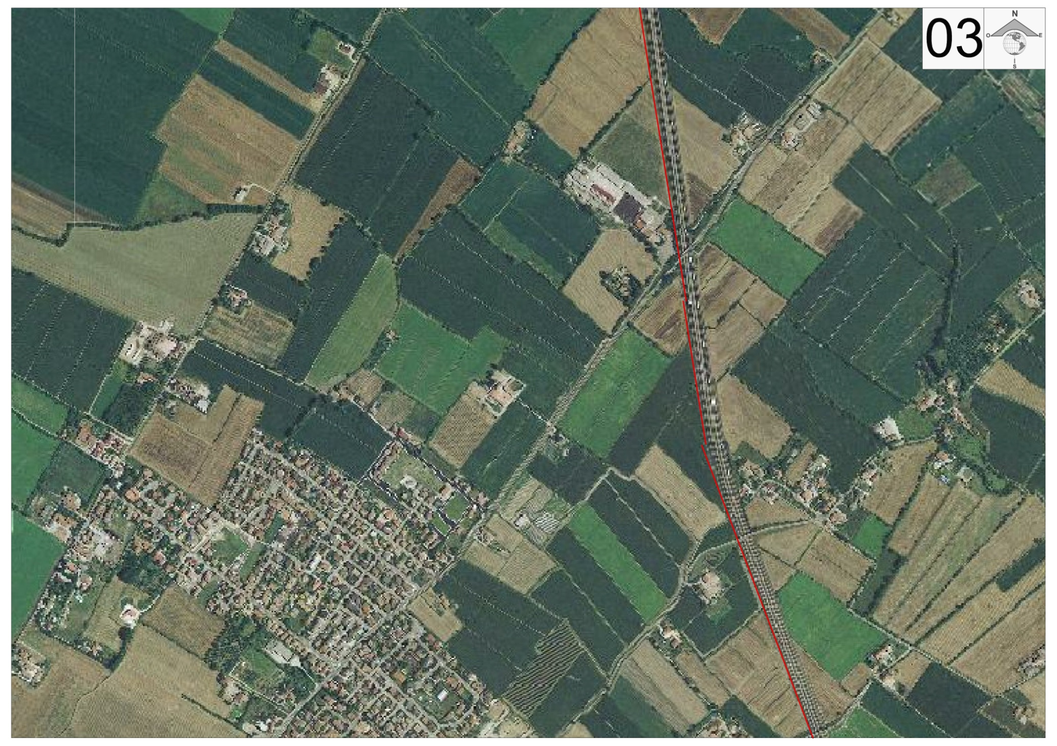
INGRANDIMENTI: FASE 1b
NUOVO SISTEMA FERROVIARIO

Slide 21
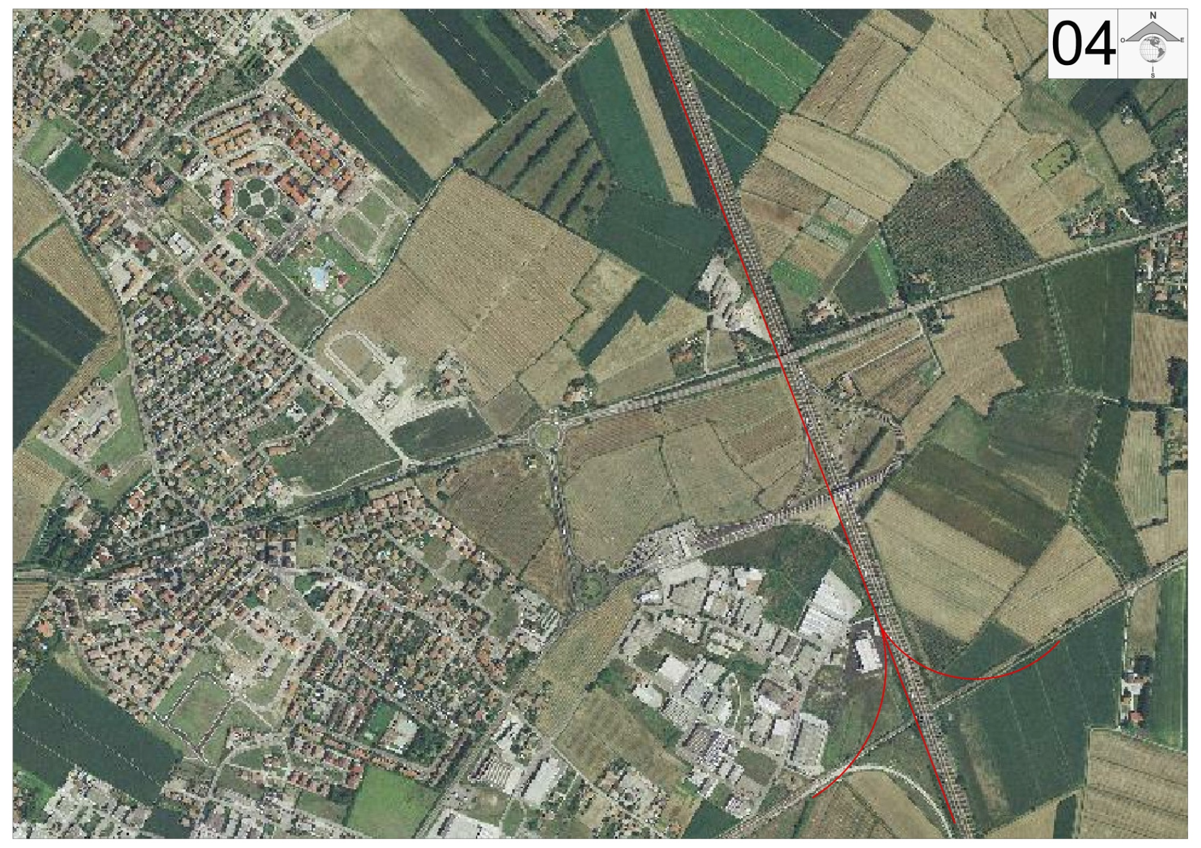
INGRANDIMENTI: FASE 1b
NUOVO SISTEMA FERROVIARIO

Slide 22
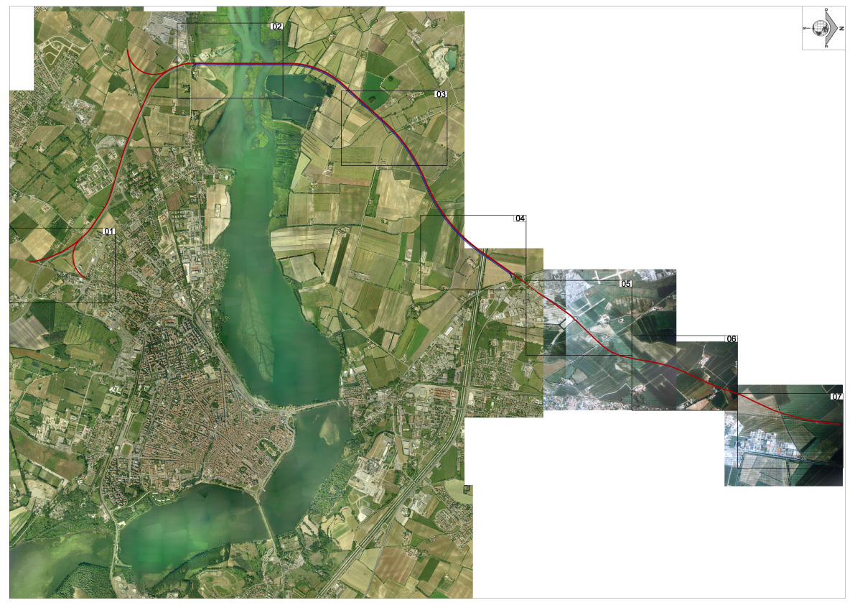
TRACCIATO: FASE 2 E 3 (IPOTESI 1)
NUOVO SISTEMA FERROVIARIO
IPOTESI 1 (“a OVEST”)

Slide 23
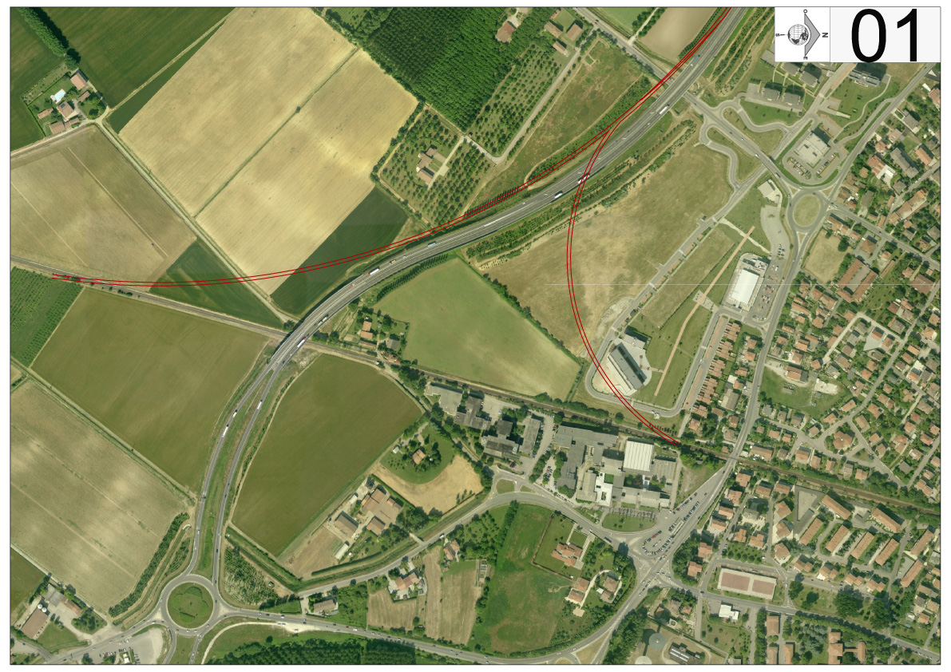
INTERFERENZA CON RETE VIARIA ORDINARIA INTERFERENZA CON EDIFICI
INTERFERENZE E PROBLEMATICHE DEL TRACCIATO: FASI 2 e 3 (IPOTESI 1)
NUOVO SISTEMA FERROVIARIO
IPOTESI 1 (“a OVEST”)

Slide 24
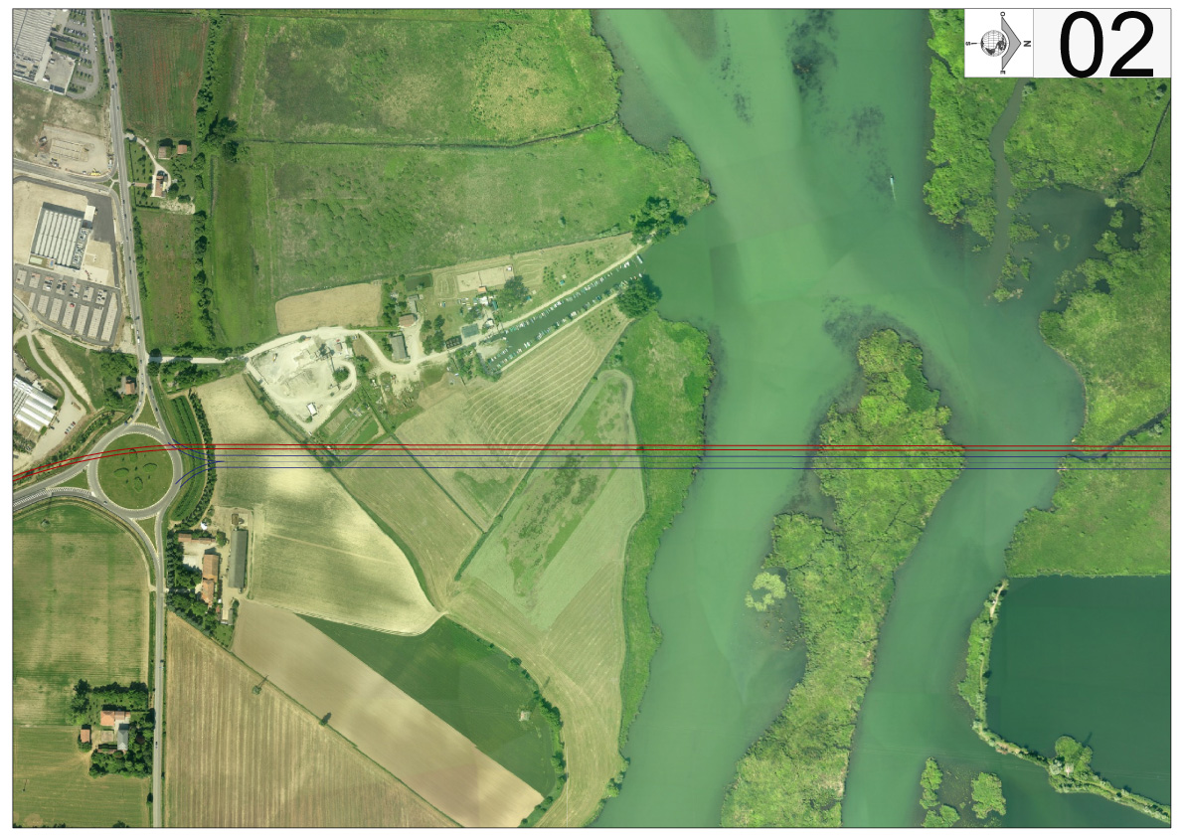
INTERFERENZA CON RETE VIARIA ORDINARIA PROBLEMI DI CARATTERE AMBIENTALE
INTERFERENZE E PROBLEMATICHE DEL TRACCIATO: FASI 2 e 3 (IPOTESI 1)
NUOVO SISTEMA FERROVIARIO
IPOTESI 1 (“a OVEST”)

Slide 25
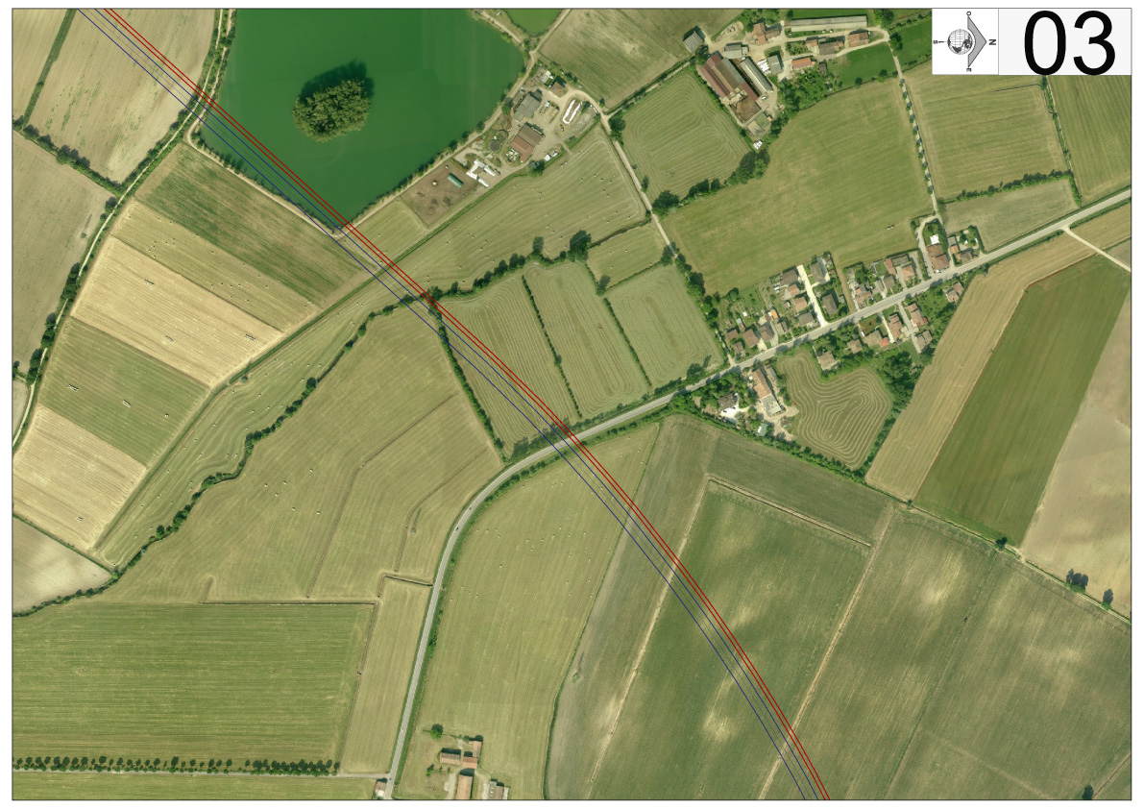
INTERFERENZA CON RETE VIARIA ORDINARIA INTERFERENZA CON EDIFICI
INTERFERENZE E PROBLEMATICHE DEL TRACCIATO: FASI 2 e 3 (IPOTESI 1)
NUOVO SISTEMA FERROVIARIO
IPOTESI 1 (“a OVEST”)

Slide 26
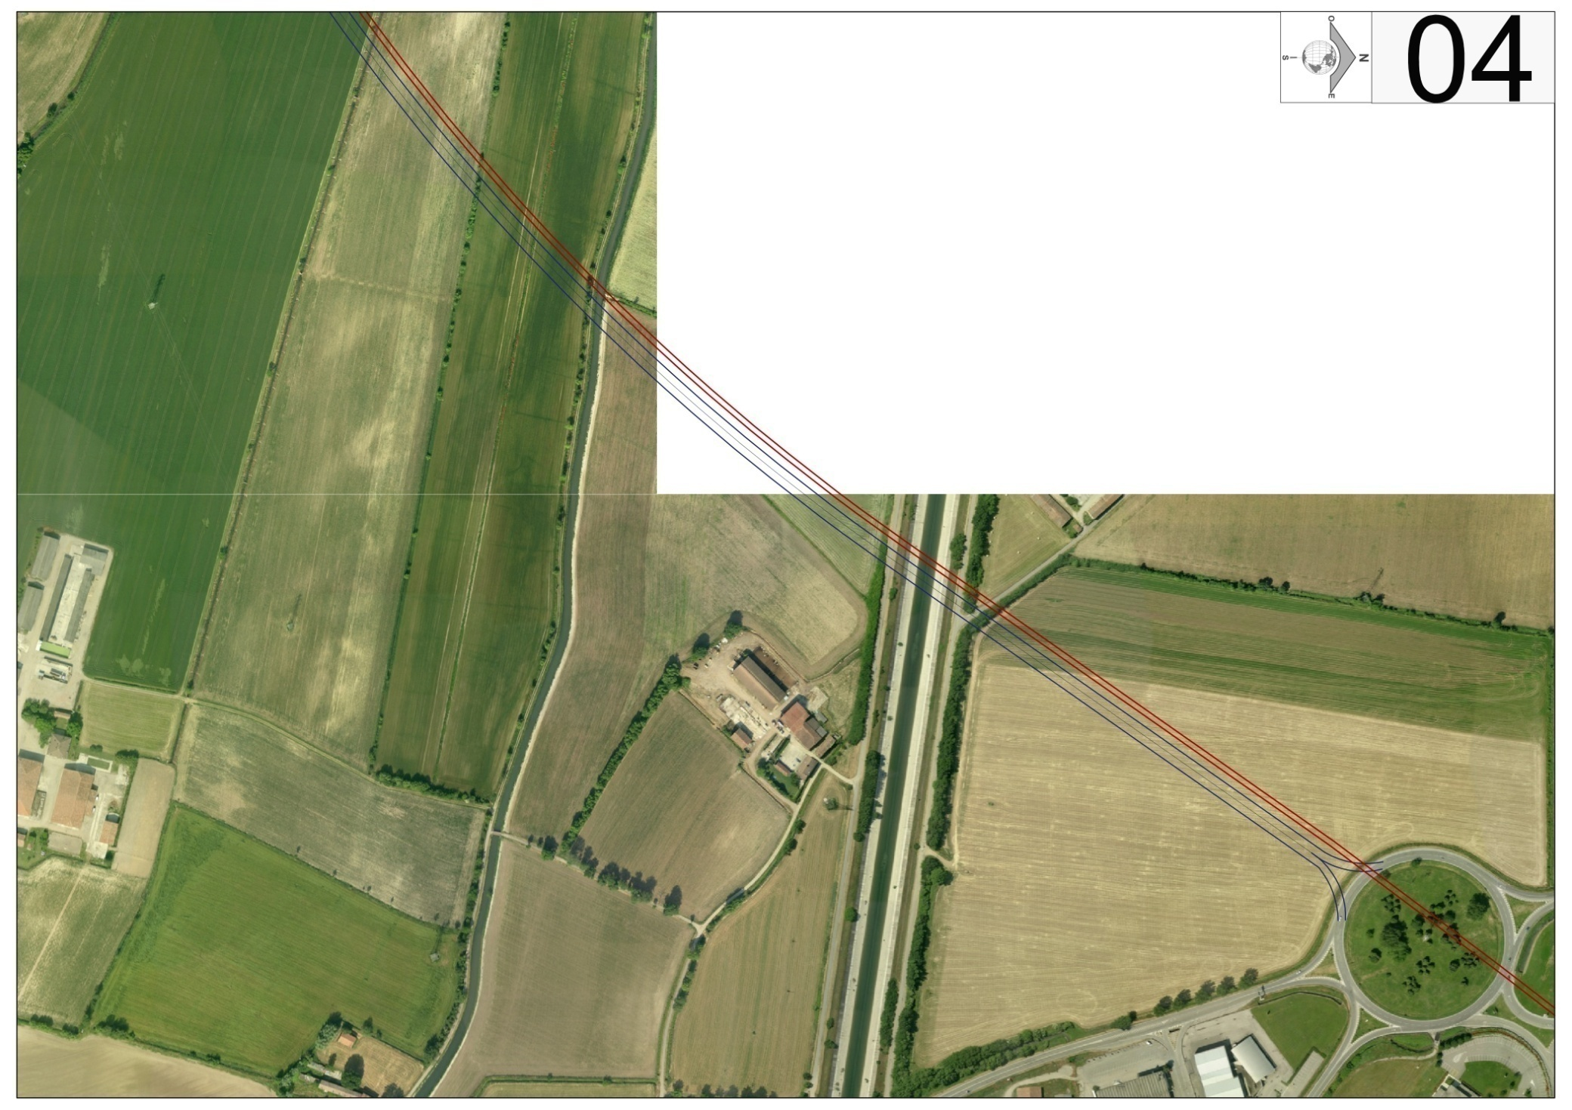
INTERFERENZA CON RETE VIARIA ORDINARIA INTERFERENZA CON EDIFICI
INTERFERENZE E PROBLEMATICHE DEL TRACCIATO: FASI 2 e 3 (IPOTESI 1)
NUOVO SISTEMA FERROVIARIO
IPOTESI 1 (“a OVEST”)

Slide 27
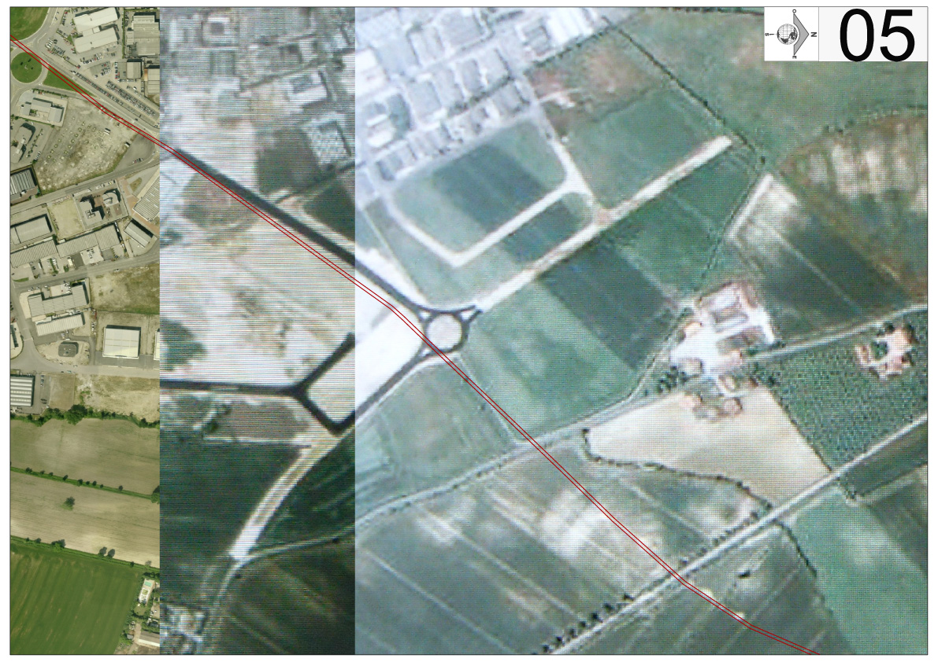
INTERFERENZA CON RETE VIARIA ORDINARIA INTERFERENZA CON EDIFICI
INTERFERENZE E PROBLEMATICHE DEL TRACCIATO: FASI 2 e 3 (IPOTESI 1)
NUOVO SISTEMA FERROVIARIO
IPOTESI 1 (“a OVEST”)

Slide 28
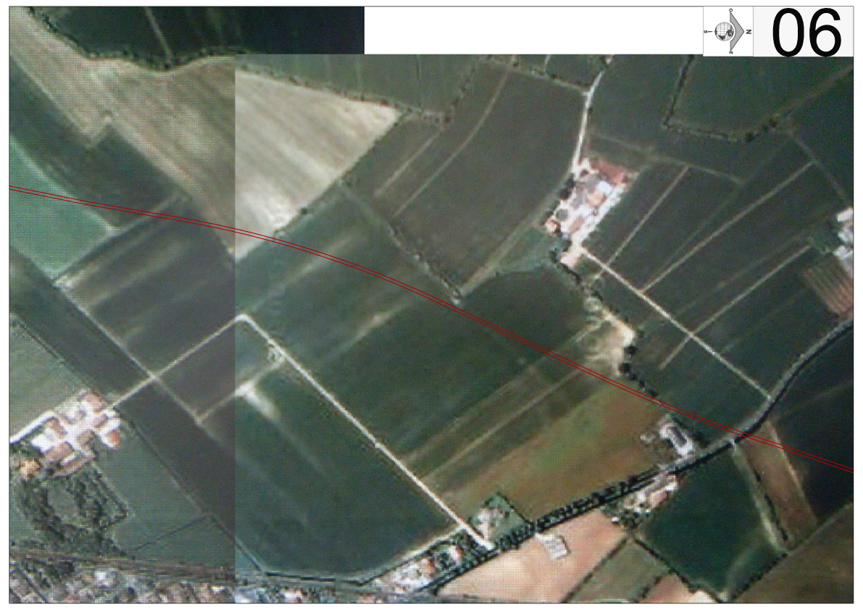
INTERFERENZA CON RETE VIARIA ORDINARIA INTERFERENZA CON EDIFICI
INTERFERENZE E PROBLEMATICHE DEL TRACCIATO: FASI 2 e 3 (IPOTESI 1)
NUOVO SISTEMA FERROVIARIO
IPOTESI 1 (“a OVEST”)

Slide 29
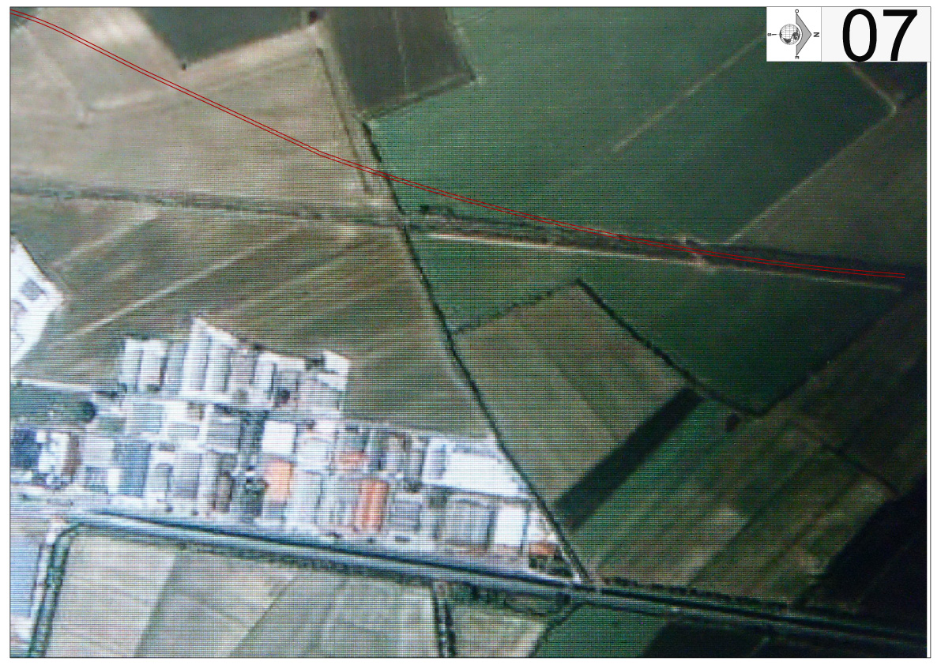
INTERFERENZA CON RETE VIARIA ORDINARIA INTERFERENZA CON EDIFICI
INTERFERENZE E PROBLEMATICHE DEL TRACCIATO: FASI 2 e 3 (IPOTESI 1)
NUOVO SISTEMA FERROVIARIO
IPOTESI 1 (“a OVEST”)

Slide 30
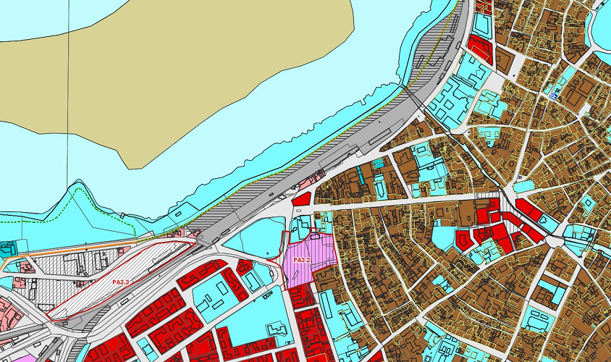
AREE DA DISMETTERE
NUOVO SISTEMA FERROVIARIO
Superficie Zona A = 110.000 mq circa
Superficie Zona B = 27.000 mq circa per un TOTALE DI 137.000 MQ CIRCA
PER ENTRAMBE LE IPOTESI 1 e 2
ELIMINAZIONE DELLA BARRIERA FISICA TRA IL LAGO SUPERIORE E LA CITTA’
A
B
Cartografia PRG
Cartografia PRG

Slide 31
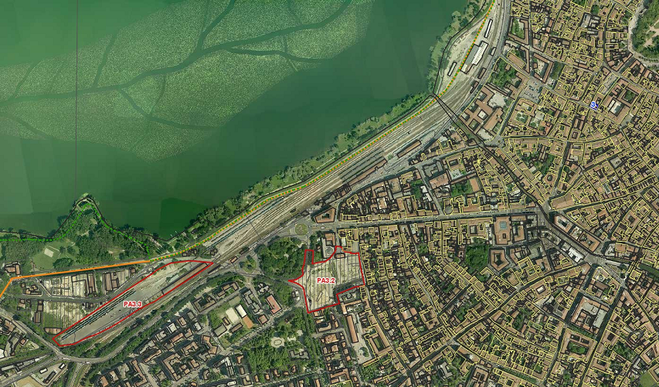
AREE DA DISMETTERE
NUOVO SISTEMA FERROVIARIO
A
B
Ortofotopiano

Slide 32
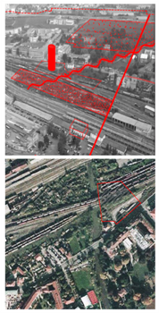
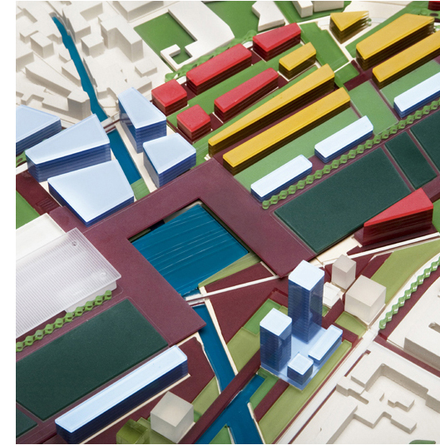
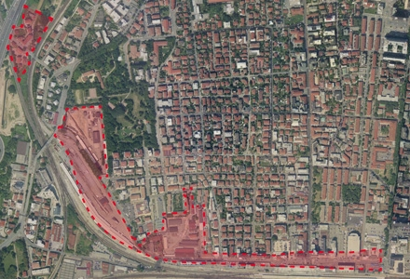
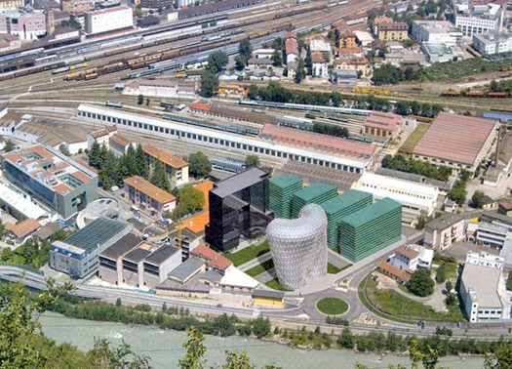
AREE DA DISMETTERE
NUOVO SISTEMA FERROVIARIO
Esempi di riqualificazione di aree ferroviarie in via di dismissione
Vari soggetti interessati:
- RFI - Grandi Stazioni (proprietà delle aree)
- Soggetti privati
- Comuni e Provincie
BERGAMO (Porta Sud)
NUOVA SEDE DELLA PROVINCIA DI BERGAMO: FASE CONCORSUALE
BOLZANO (Fascio Siberia)
CONCORSO DI IDEE
MESTRE
PROGRAMMA DI RIQUALIFICAZIONE

